Slide 1
SOLID
Phạm Thị Kim Hiền
Nguyễn Thị Lan Phương

Slide 2
SOLID
S.O.L.I.D là viết tắt của:
S – Single-responsiblity principle
O – Open-closed principle
L – Liskov substitution principle
I – Interface segregation principle
D – Dependency Inversion Principle

Slide 3
SRP: Single-responsiblity principle
S.R.P : Một class chỉ nên thực hiện 1 công việc duy nhất.
Ví dụ: Một class vi phạm nguyên lý
public class ReportManager()
{
public void ReadDataFromDB();
public void ProcessData();
public void PrintReport();
}
Class này giữ 3 trách nhiệm: đọc dữ liệu từ DB, xử lý dữ liệu, in kết quả. Ta chỉ cần thay đổi DB và cách in ra kết quả, thì class này sẽ được thay đổi. Càng về sau, class này sẽ càng lớn, lúc đó sẽ càng khó sửa chữa.
Theo đúng nguyên lý: ta phải tách class này thành 3 class riêng. Tuy số lượng class nhiều hơn, nhưng việc sửa chữa sẽ đơn giản hơn.

Slide 4
OCP: Open-closed principle
O.C.P : Có thể mở rộng 1 class, nhưng không được sửa đổi bên trong class đó.
Có thể hiểu là: mỗi khi ta muốn thêm chức năng,.. cho chương trình, chúng ta nên viết class mới mở rộng class cũ ( bằng cách kế thừa hoặc sở hữu class cũ) không nên sửa đổi class cũ.

Slide 5
LSP: Liskov substitution
Nguyên lý này được Barbara Liskov đề cập lần đầu tiên trong quyển “Data Abstraction and Hiearchy” xuất bản năm 1988
Một lớp có khả năng “tái sử dụng” các thuộc tính và phương thức của lớp khác và quan trọng hơn là nó có thể cư xử (behavior) như lớp đó.
Khi một lớp con kế thừa từ một lớp khác, nó sẽ không làm thay đổi hành vi của lớp đó

Slide 6
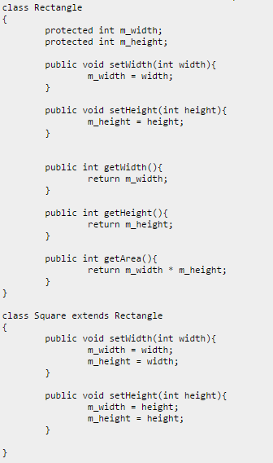
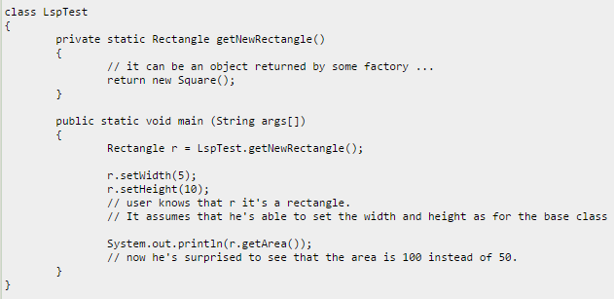
LSP: Liskov substitution
Đối tượng r của class Rectangle đã bị thay đổi về giá trị của getArea(), giá trị tính toán theo cách định nghĩa của class Square

Slide 7
ISP: Interface Segregation Principle
Hãy tưởng tượng chúng ta có 1 interface lớn, khoảng 100 methods. Việc implements sẽ khá cực khổ, ngoài ra còn có thể dư thừa vì 1 class không cần dùng hết 100 method. Khi tách interface ra thành nhiều interface nhỏ, gồm các method liên quan tới nhau, việc implement và quản lý sẽ dễ hơn.

Slide 8
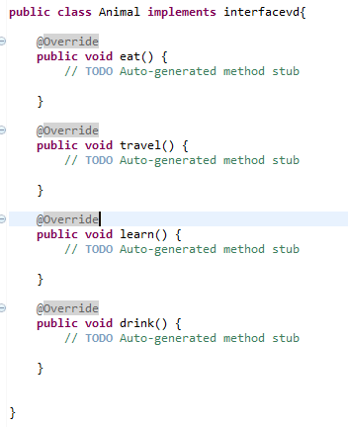
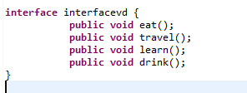
ISP: Interface Segregation Principle
class Animal chỉ sử dụng những phương thức eat(), drink() nhưng bắt buộc phải implement hết toàn bộ phương thức của interfacevd

Slide 9
DIP: Dependency Inversion Principle
Các module cấp cao không nên phụ thuộc vào các modules cấp thấp. Cả 2 nên phụ thuộc vào abstraction
Ví dụ:
vi phạm nguyên tắc
class PasswordReminder {
private $dbConnection;
public function __construct(MySQLConnection $dbConnection) {
$this->dbConnection = $dbConnection;
}
}

Slide 10
DIP: Dependency Inversion Principle
Ví dụ:
Giải thích: MySQLConnection là module cấp thấp, còn PasswordReminder module cấp cao. Class PasswordReminder đang bị phụ thuộc vào class MySQLConnection. Vì vậy, đã vi phạm nguyên tắc DIP.

Slide 11
DIP: Dependency Inversion Principle
Đúng nguyên tắc
interface DBConnectionInterface {
public function connect();}
class MySQLConnection implementsDBConnectionInterface { public function connect() {
return "Database connection"; }
}
class PasswordReminder {
private $dbConnection;
public function __construct(DBConnectionInterface $dbConnection) {
$this->dbConnection = $dbConnection;
}
}

Slide 12
Tài liệu tham khảo
https://en.wikipedia.org/wiki/Liskov_substitution_principle
https://scotch.io/bar-talk/s-o-l-i-d-the-first-five-principles-of-object-oriented-design

